Slide 1
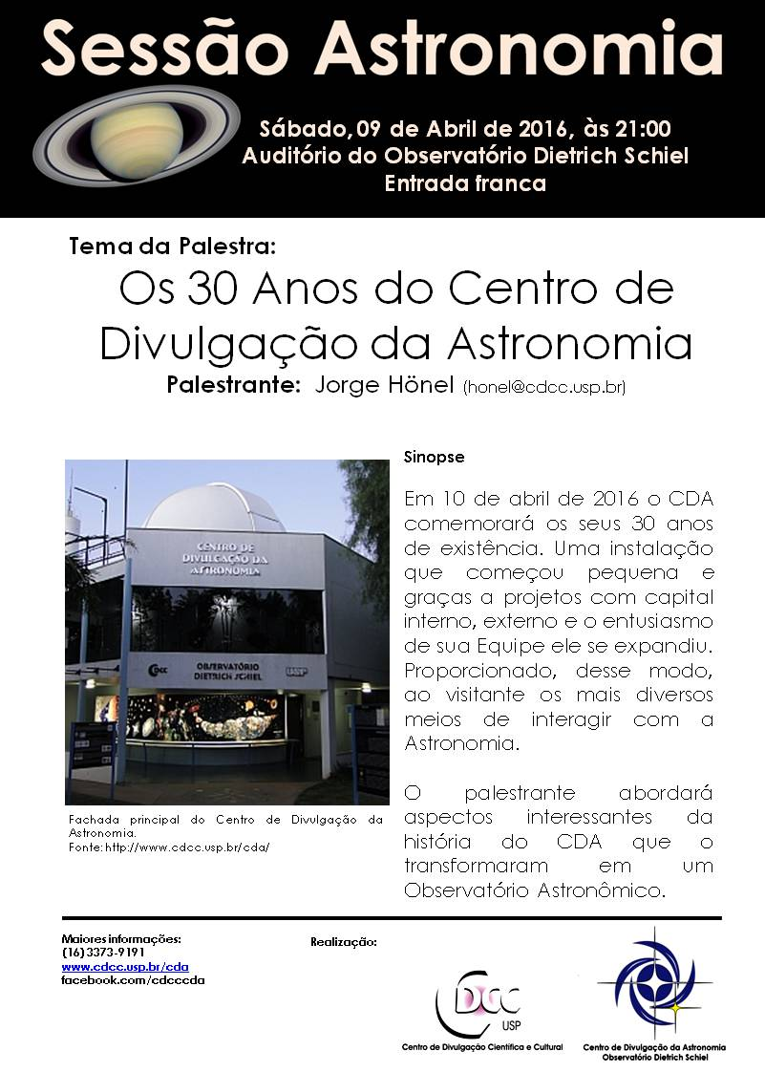

Slide 4
Os 30 anos
do
Centro de Divulgação da Astronomia
10/04/1986 – 10/04/2016
9 de Abril de 2016
Por: Jorge Hönel

Slide 7
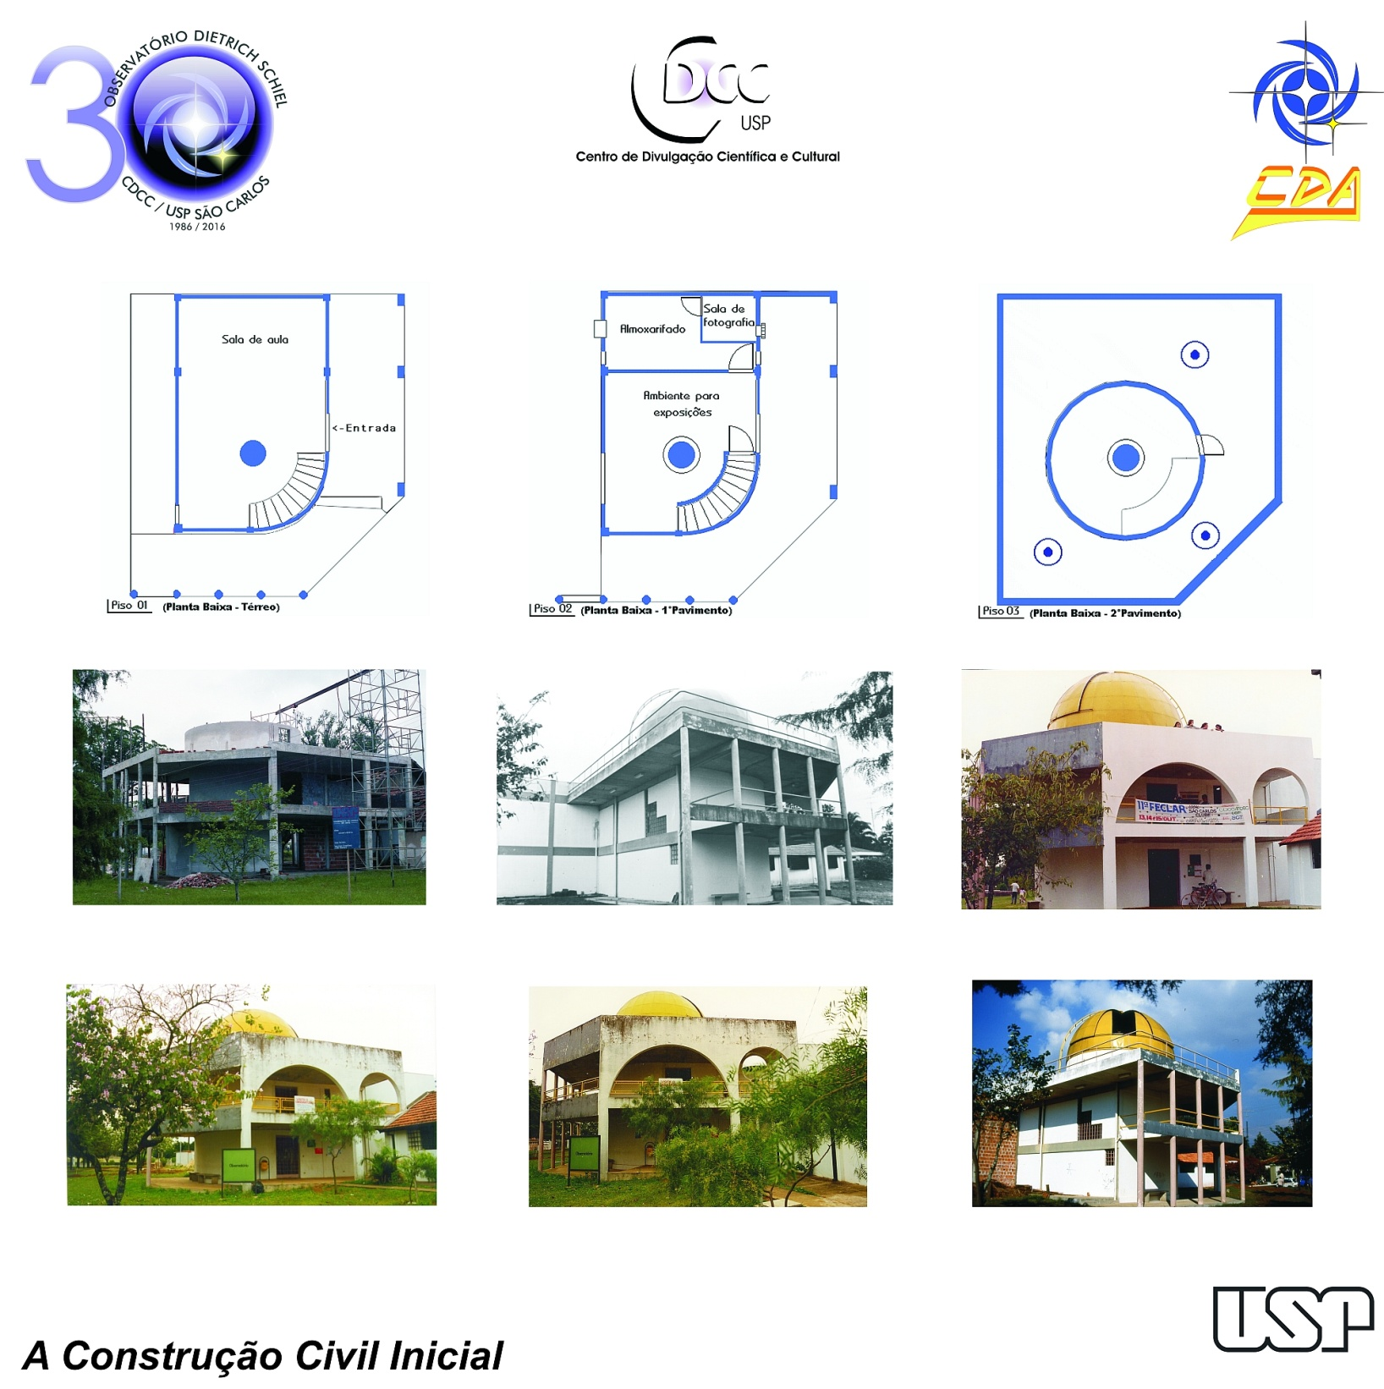

Slide 11
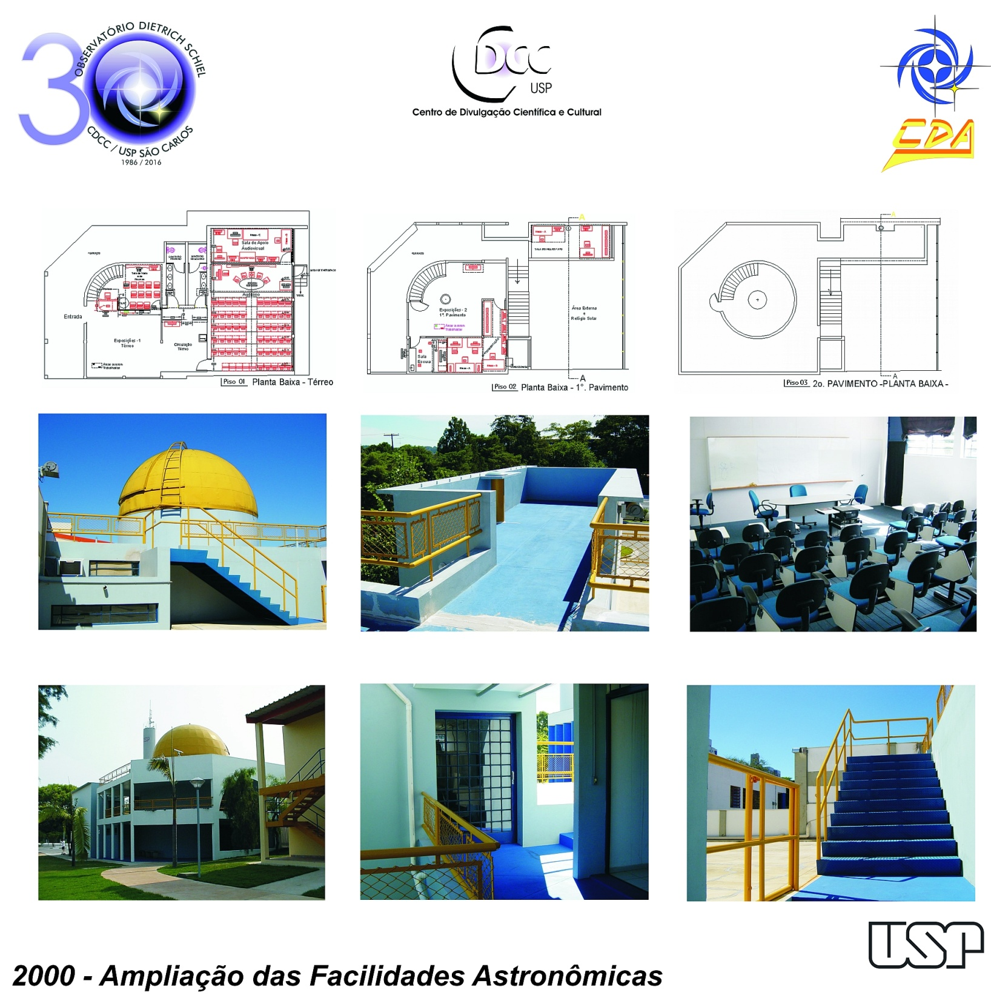

Slide 13
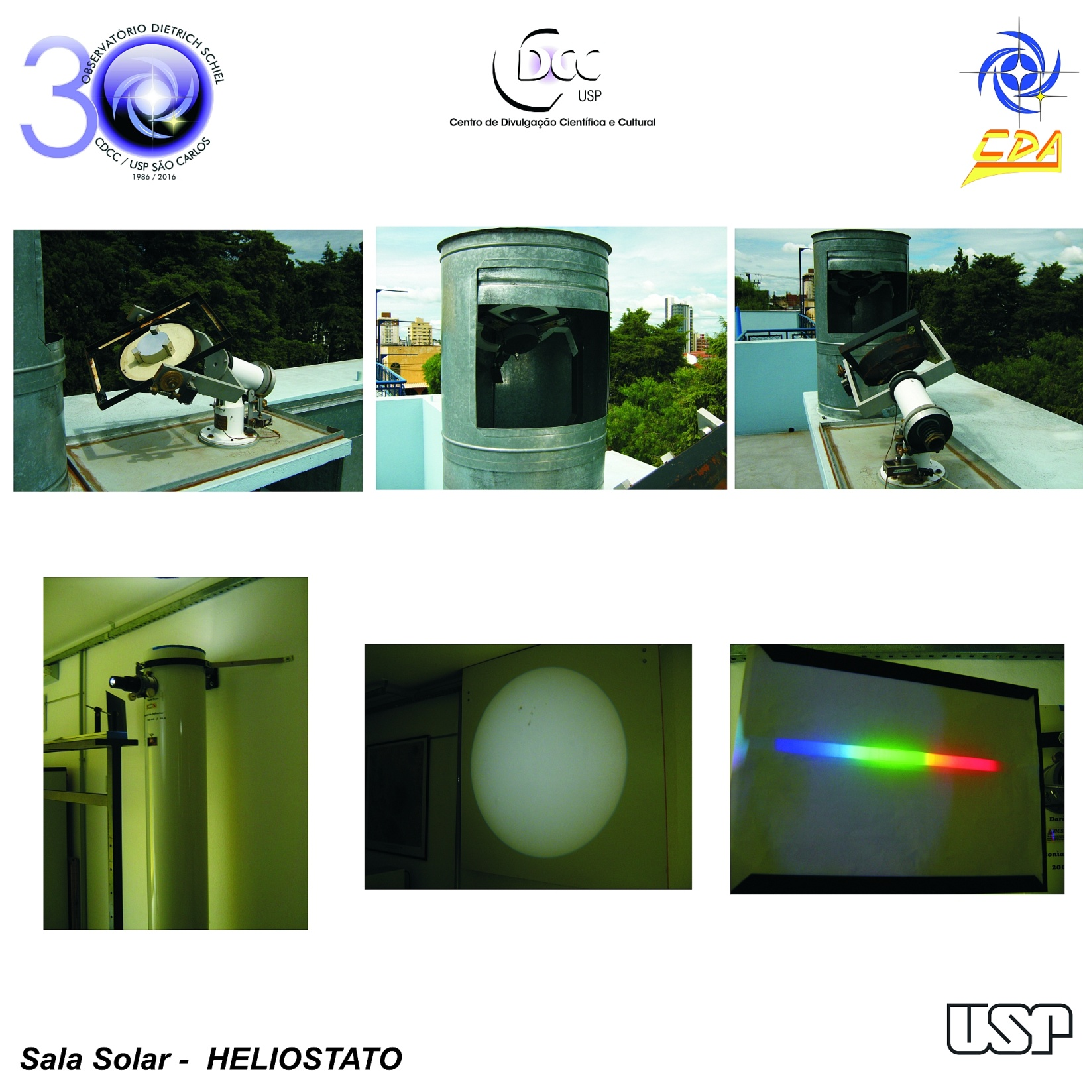

Slide 14
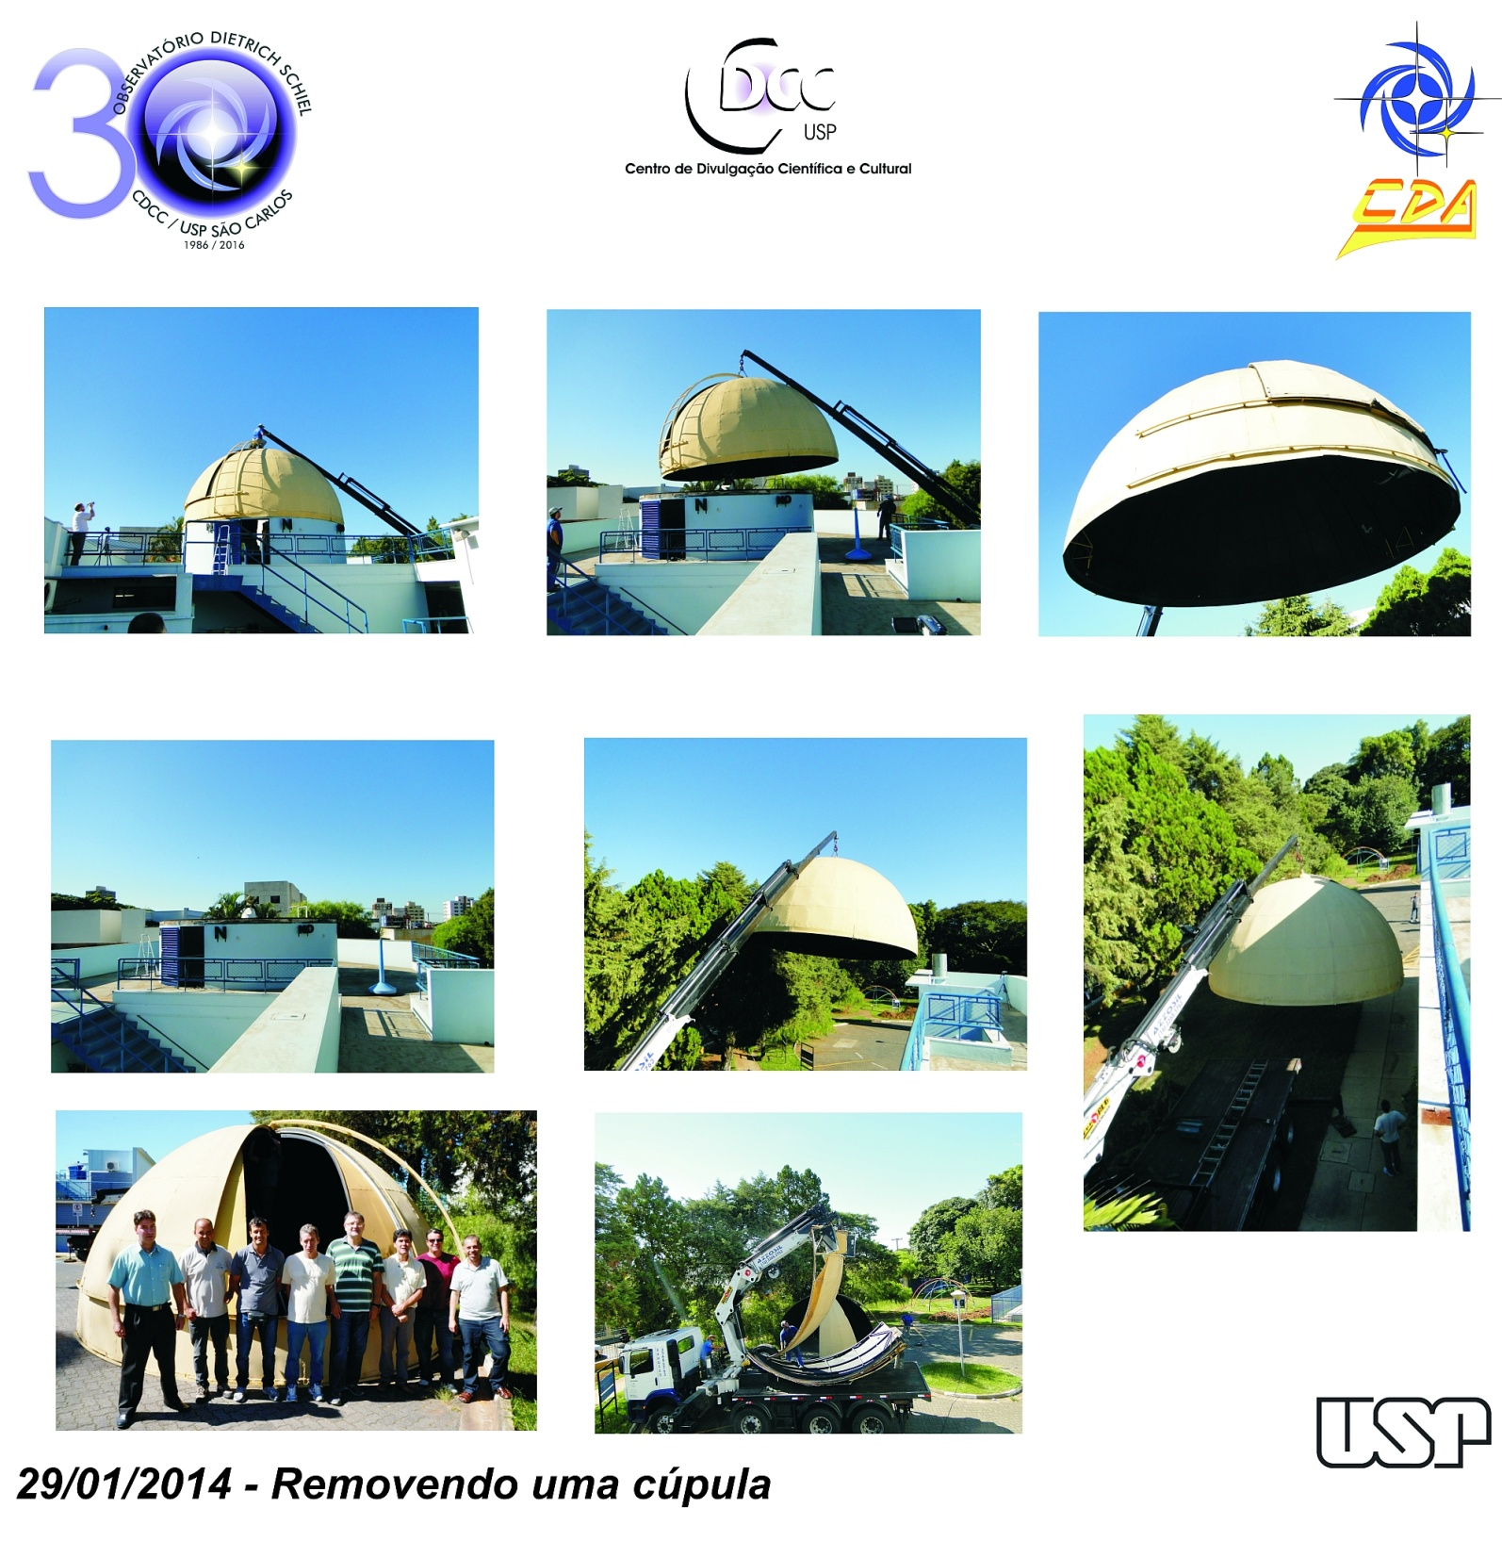

Slide 15
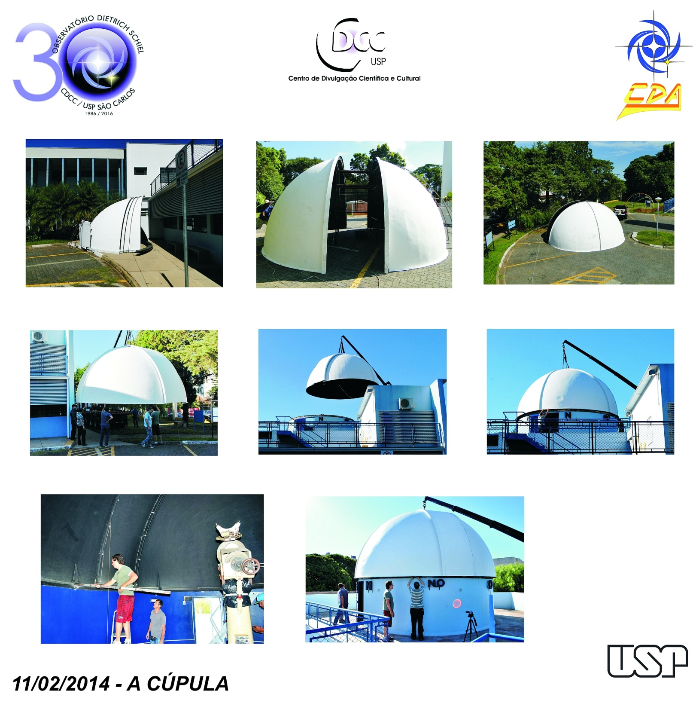

Slide 17
